Slide 1
字 / 表 / 圖
egg
2018.12.13

Slide 2
目錄
1
2
3
4
字
表
圖
結論
TeX system, developed by Donald E. Knuth at the end of the 1970s, is another widespread and powerful automated typesetting system that has set high standards, especially for typesetting mathematics.

Slide 3
1
字
PART 01
words

Slide 4

字組合
中、數字
引號
- 一周工作5天
- 一周工作 5 天
- ”錯誤的例子”， “wrong example”
- 「對的例子」
英、數字
避頭點
- We work5five days a week.
- We work 5 five days a week.
- 點號不置頂
- 左標號不置底
中、英字
全、半形英數
- 我們參加一場seminar
- 我們參加一場 seminar
- 行政院院臺秘字第 0930091795 號函
- 臺北市政府公文製作參考手冊
中、英、數字
襯體、非襯體搭配
- 我參加Annual Seminar2018
- 我參加 Annual Seminar 2018
- 一周工作 5 天
- 一周工作 5 天

Slide 5
縮排

Slide 6
行距

Slide 7
留白

Slide 8
2
表
PART 02
tables

Slide 9
卡尼莎三角 (Kanizsa triangle)
錯覺？
腦部的捷徑

Slide 10
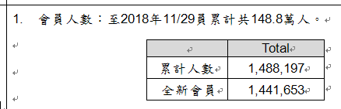
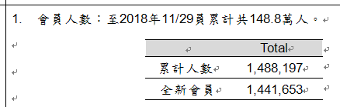
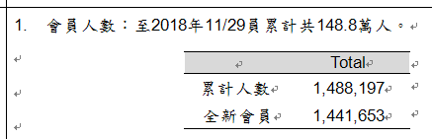
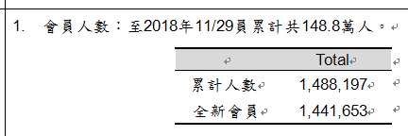
製表
「表」進化
- 縱線
- 橫線
- 頭頂、腳底
「排版」進化
- 表格內容
- 文繞圖

Slide 11

大家很習慣劃一個方正的表格
# | 名次 | 姓名 | 性別 | 年齡 | 政黨 | 得票 | 得票率 | 凍蒜
1 | 5 | 吳萼洋 | 男 | 58 | 蜂蜜黨 | 5,617 | 0.40%
2 | 2 | 丁守中 | 男 | 62 | 國民黨 | 577,566 | 40.82%
3 | 3 | 姚文智 | 男 | 50 | 民進黨 | 244,641 | 17.29%
4 | 1 | 柯文哲 | 男 | 55 | 無 | 580,820 | 41.05%
5 | 4 | 李錫錕 | 男 | 60 | 無 | 6,172 | 0.44%

Slide 12
去縱線
# | 名次 | 姓名 | 性別 | 年齡 | 政黨 | 得票 | 得票率 | 凍蒜
1 | 5 | 吳萼洋 | 男 | 58 | 蜂蜜黨 | 5,617 | 0.40%
2 | 2 | 丁守中 | 男 | 62 | 國民黨 | 577,566 | 40.82%
3 | 3 | 姚文智 | 男 | 50 | 民進黨 | 244,641 | 17.29%
4 | 1 | 柯文哲 | 男 | 55 | 無 | 580,820 | 41.05%
5 | 4 | 李錫錕 | 男 | 60 | 無 | 6,172 | 0.44%

Slide 13
去橫線
# | 名次 | 姓名 | 性別 | 年齡 | 政黨 | 得票 | 得票率 | 凍蒜
1 | 5 | 吳萼洋 | 男 | 58 | 蜂蜜黨 | 5,617 | 0.40%
2 | 2 | 丁守中 | 男 | 62 | 國民黨 | 577,566 | 40.82%
3 | 3 | 姚文智 | 男 | 50 | 民進黨 | 244,641 | 17.29%
4 | 1 | 柯文哲 | 男 | 55 | 無 | 580,820 | 41.05%
5 | 4 | 李錫錕 | 男 | 60 | 無 | 6,172 | 0.44%

Slide 14
加頭頂、腳底
# | 名次 | 姓名 | 性別 | 年齡 | 政黨 | 得票 | 得票率 | 凍蒜
1 | 5 | 吳萼洋 | 男 | 58 | 蜂蜜黨 | 5,617 | 0.40%
2 | 2 | 丁守中 | 男 | 62 | 國民黨 | 577,566 | 40.82%
3 | 3 | 姚文智 | 男 | 50 | 民進黨 | 244,641 | 17.29%
4 | 1 | 柯文哲 | 男 | 55 | 無 | 580,820 | 41.05%
5 | 4 | 李錫錕 | 男 | 60 | 無 | 6,172 | 0.44%

Slide 15
長表格時，加網底
# | 名次 | 姓名 | 性別 | 年齡 | 政黨 | 得票 | 得票率 | 凍蒜
1 | 5 | 吳萼洋 | 男 | 58 | 蜂蜜黨 | 5,617 | 0.40%
2 | 2 | 丁守中 | 男 | 62 | 國民黨 | 577,566 | 40.82%
3 | 3 | 姚文智 | 男 | 50 | 民進黨 | 244,641 | 17.29%
4 | 1 | 柯文哲 | 男 | 55 | 無 | 580,820 | 41.05%
5 | 4 | 李錫錕 | 男 | 60 | 無 | 6,172 | 0.44%

Slide 16
加更多標註
# | 名次 | 姓名 | 性別 | 年齡 | 政黨 | 得票 | 得票率 | 凍蒜
1 | 5 | 吳萼洋 | 男 | 58 | 蜂蜜黨 | 5,617 | 0.40%
2 | 2 | 丁守中 | 男 | 62 | 國民黨 | 577,566 | 40.82%
3 | 3 | 姚文智 | 男 | 50 | 民進黨 | 244,641 | 17.29%
4 | 1 | 柯文哲 | 男 | 55 | 無 | 580,820 | 41.05%
5 | 4 | 李錫錕 | 男 | 60 | 無 | 6,172 | 0.44%

Slide 17
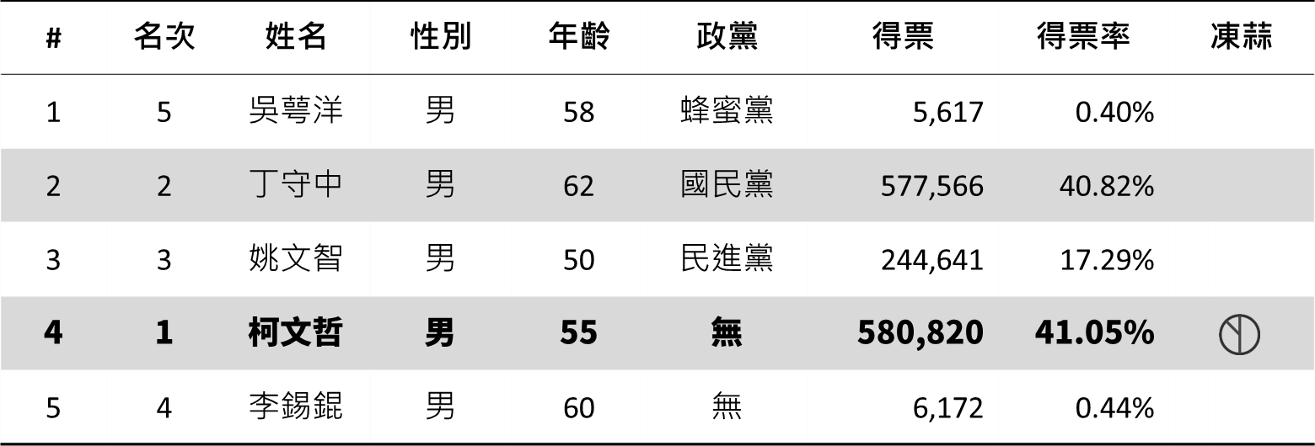
加更多標註

Slide 18
表頭 (二列以上)
# | 名次 | 姓名 | 個人資料 |  |  | 得票
 |  |  | 性別 | 年齡 | 政黨 | 得票 | 得票率 | 凍蒜
1 | 5 | 吳萼洋 | 男 | 58 | 蜂蜜黨 | 5,617 | 0.40%
2 | 2 | 丁守中 | 男 | 62 | 國民黨 | 577,566 | 40.82%
3 | 3 | 姚文智 | 男 | 50 | 民進黨 | 244,641 | 17.29%
4 | 1 | 柯文哲 | 男 | 55 | 無 | 580,820 | 41.05%
5 | 4 | 李錫錕 | 男 | 60 | 無 | 6,172 | 0.44%

Slide 19
我親愛的同事老幹這種事
# | 名次 | 姓名 | 個人資料 |  |  | 得票
 |  |  | 性別 | 年齡 | 政黨 | 得票 | 得票率 | 凍蒜
1 | 5 | 吳萼洋 | 男 | 58 | 蜂蜜黨 | 5,617 | 0.40%
2 | 2 | 丁守中 | 男 | 62 | 國民黨 | 577,566 | 40.82%
3 | 3 | 姚文智 | 男 | 50 | 民進黨 | 244,641 | 17.29%
4 | 1 | 柯文哲 | 男 | 55 | 無 | 580,820 | 41.05%
5 | 4 | 李錫錕 | 男 | 60 | 無 | 6,172 | 0.44%

Slide 20
表頭、表頭、表頭
# | 名次 | 姓名 | 個人資料 |  |  | 得票
 |  |  | 性別 | 年齡 | 政黨 | 得票 | 得票率 | 凍蒜
1 | 5 | 吳萼洋 | 男 | 58 | 蜂蜜黨 | 5,617 | 0.40%
2 | 2 | 丁守中 | 男 | 62 | 國民黨 | 577,566 | 40.82%
3 | 3 | 姚文智 | 男 | 50 | 民進黨 | 244,641 | 17.29%
4 | 1 | 柯文哲 | 男 | 55 | 無 | 580,820 | 41.05%
5 | 4 | 李錫錕 | 男 | 60 | 無 | 6,172 | 0.44%

Slide 21
照前規則
# | 名次 | 姓名 | 個人資料 |  |  | 得票
 |  |  | 性別 | 年齡 | 政黨 | 得票 | 得票率 | 凍蒜
1 | 5 | 吳萼洋 | 男 | 58 | 蜂蜜黨 | 5,617 | 0.40%
2 | 2 | 丁守中 | 男 | 62 | 國民黨 | 577,566 | 40.82%
3 | 3 | 姚文智 | 男 | 50 | 民進黨 | 244,641 | 17.29%
4 | 1 | 柯文哲 | 男 | 55 | 無 | 580,820 | 41.05%
5 | 4 | 李錫錕 | 男 | 60 | 無 | 6,172 | 0.44%

Slide 22
排序
# | 名次 | 姓名 | 個人資料 |  |  | 得票
 |  |  | 性別 | 年齡 | 政黨 | 得票 | 得票率 | 凍蒜
4 | 1 | 柯文哲 | 男 | 55 | 無 | 580,820 | 41.05%
2 | 2 | 丁守中 | 男 | 62 | 國民黨 | 577,566 | 40.82%
3 | 3 | 姚文智 | 男 | 50 | 民進黨 | 244,641 | 17.29%
5 | 4 | 李錫錕 | 男 | 60 | 無 | 6,172 | 0.44%
1 | 5 | 吳萼洋 | 男 | 58 | 蜂蜜黨 | 5,617 | 0.40%

Slide 23
加表腳
# | 名次 | 姓名 | 個人資料 |  |  | 得票
 |  |  | 性別 | 年齡 | 政黨 | 得票 | 得票率 | 凍蒜
1 | 5 | 吳萼洋 | 男 | 58 | 蜂蜜黨 | 5,617 | 0.40%
2 | 2 | 丁守中 | 男 | 62 | 國民黨 | 577,566 | 40.82%
3 | 3 | 姚文智 | 男 | 50 | 民進黨 | 244,641 | 17.29%
4 | 1 | 柯文哲 | 男 | 55 | 無 | 580,820 | 41.05%
5 | 4 | 李錫錕 | 男 | 60 | 無 | 6,172 | 0.44%
合計 |  |  |  |  |  | 586,992 | 100%

Slide 24
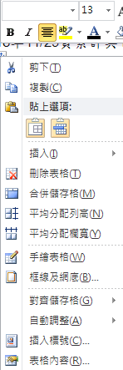
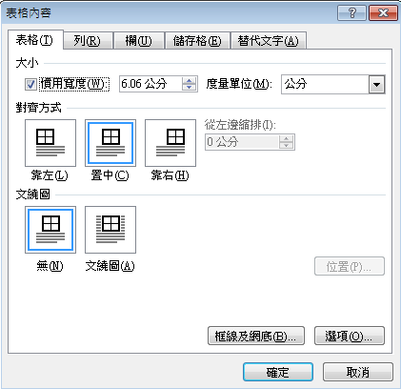
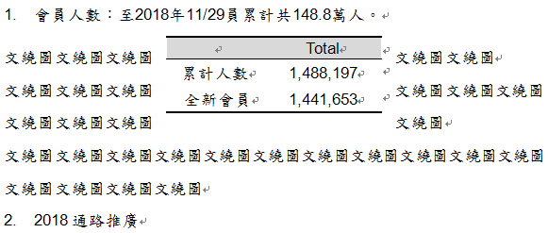
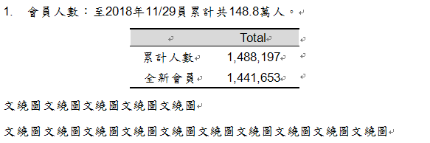
Word 排版「表」

Slide 25
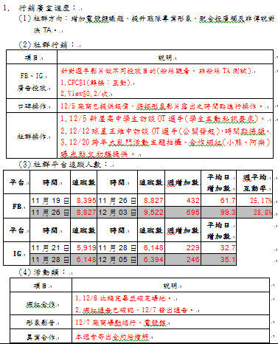
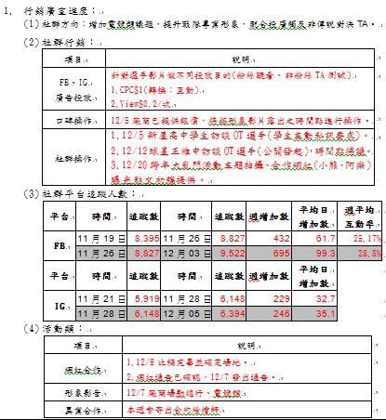
縮排

Slide 26
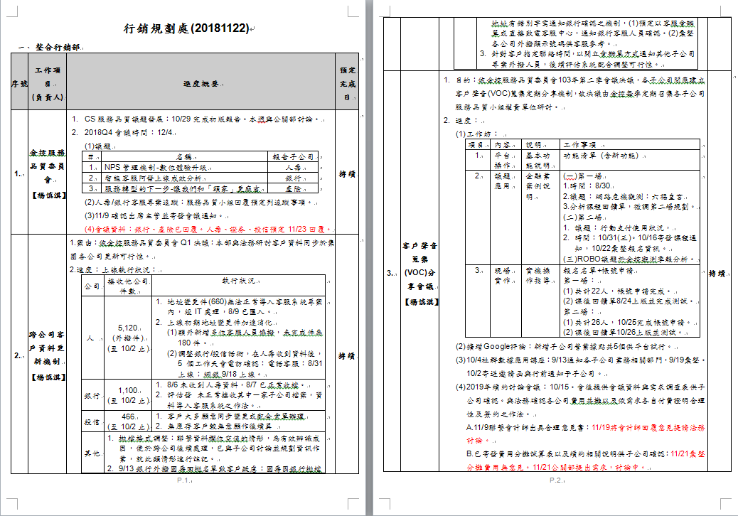
為什麼我們的周報長這樣

Slide 27
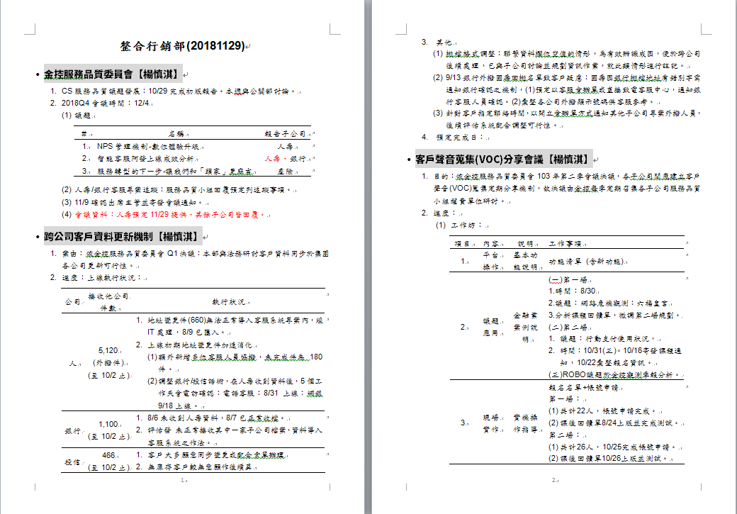
為什麼不長得容易閱讀點

Slide 28
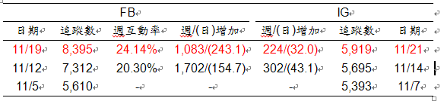
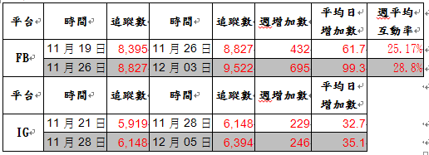
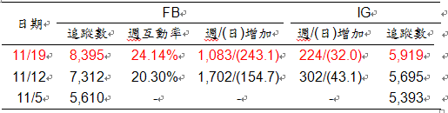
二維的表，三維的資訊

Slide 29
歸納一下
為什麼要「表」
表格設定
比較數字；
二維以上資料呈現；
字很多的「表」，有比較好閱讀嗎？
試著把表拿掉，用「條列」。
「文繞圖」不是一般人用的；
欄寬、列高別去設定；
每個表格內的水平、垂直對齊。
怎麼劃表
問題...
能不劃線，就別劃；
就算要劃也別劃縱線；
太多橫線也沒辦法幫眼睛對齊，用網底吧！
表頭、表本體、表腳分清楚。
公文裡可以劃表嗎？
Excel 儲存格已經預設格線，有必要再劃嗎？
一表再表，好嗎？

Slide 30
3
圖
PART 03
figures

Slide 31
4
結論
PART 04
conclusions

